Slide 1

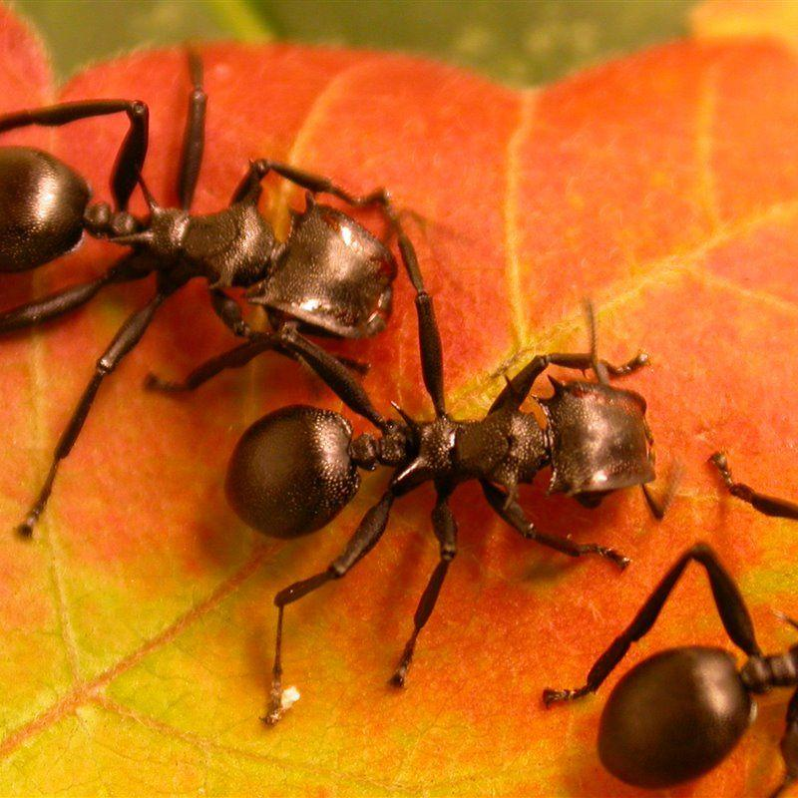

Algoritmo de Optimización Colonia de Hormigas
INSTITUTO POLITÉCNICO NACIONAL
Escuela Superior de Cómputo
ESCOM
EQUIPO 1:
GARCÍA CERÓN DIEGO
CESAR LÓPEZ CRUZ
PÉREZ CARBAJAL EZEQUIEL NAHUN

Slide 2
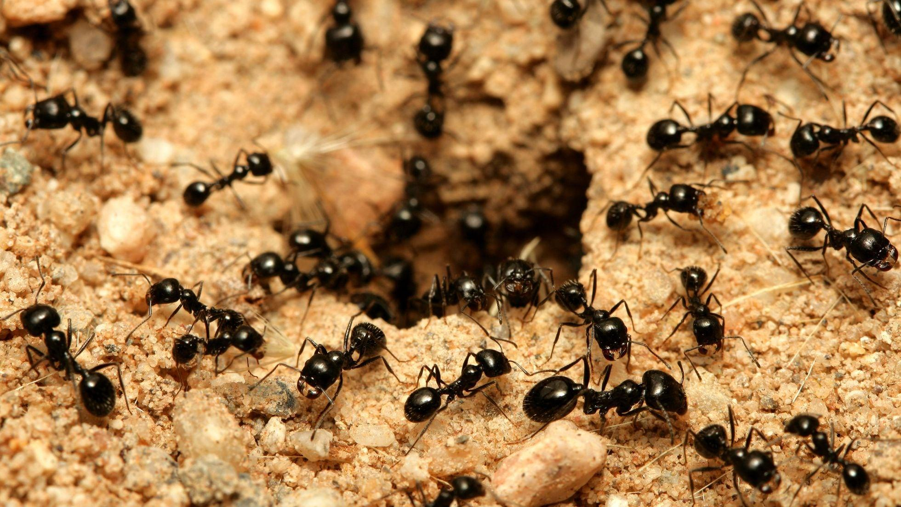
Biomimética y la modernidad:

Slide 3

Biomimética: Imitando la Vida
Biomimética hace referencia a imitar la vida. Proviene de 'Bios', que significa Vida, y 'Mimesis', que es Imitar.
El concepto de biomimetismo consiste en estudiar las mejores ideas del mundo natural para imitar sus diseños, organización y procesos con el fin de abordar problemáticas humanas actuales.

Slide 4
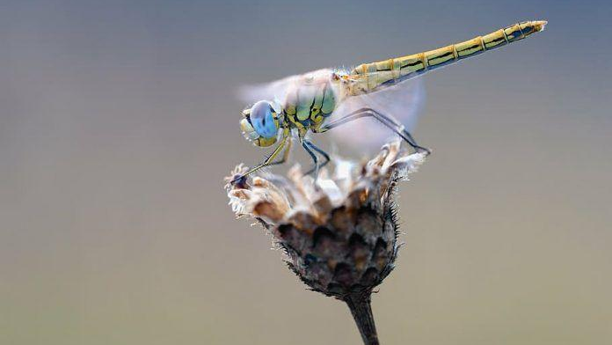
¿Y si en lugar de esta actitud de dominación hacia ella, intentamos comprenderla y aprender de ella?
No se trata de copiar la naturaleza, sino de emularla e inspirarse. Se basa en preguntarse: ¿Qué haría la naturaleza en una situación concreta?
Históricamente, el ser humano ha intentado imponerse a la naturaleza, explotandola y forzándola para su beneficio. La biomimética propone una nueva perspectiva de colaboración e inspiración en lugar de dominio.

Slide 5
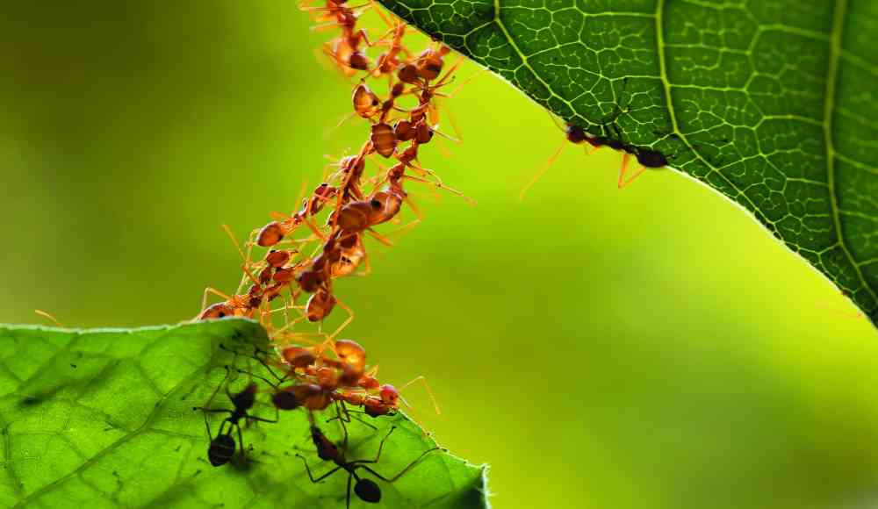
Origen de los Algoritmos Bioinspirados
Son sistemas construidos con hardware configurable y sistemas electrónicos que imitan la forma de pensar, procesar información y resolver problemas de sistemas biológicos.
Los algoritmos Bioinspirados comenzaron su desarrollo y ganaron popularidad principalmente a partir de la década de 1990.
Aplicaciones
Los desarrollos iniciales se enfocaron en el uso de aproximaciones evolutivas para obtener controladores automáticos para robots autónomos.
Cuentan con aplicaciones en algoritmos evolutivos dedicados a áreas como diseño naval, logística y resolución de problemas diversos.

Slide 6
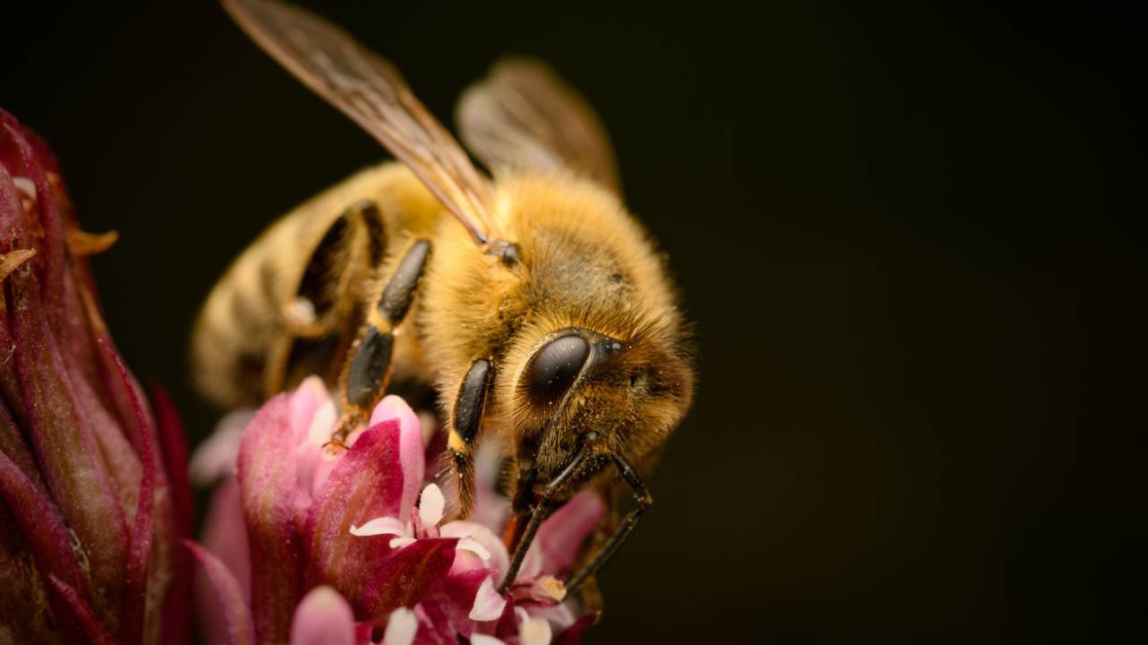
Resultados y Beneficios de los Algoritmos Bioinspirados
Estos avances proporcionan un mayor entendimiento de los algoritmos y problemas, buscando obtener las mejores soluciones en cada situación.
La aplicación de algoritmos evolutivos busca obtener las soluciones más adecuadas para problemas específicos.
Los principales beneficios son:
Baja o casi nula producción de residuos
Incremento del ahorro de energía.
Mejoras de la eficiencia (energía, construcción y materiales)

Slide 7
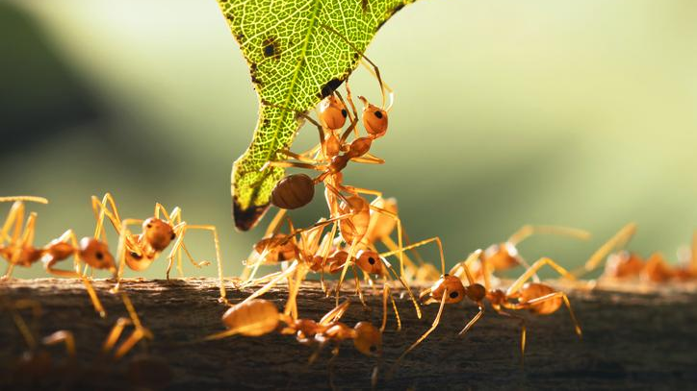
Programas de Optimización en Algoritmos Bioinspirados
Entre los primeros programas de optimización bioinspirados se destaca el desarrollo del algoritmo de Colonia de hormigas (ACO).
El algoritmo de Colonias de Hormigas (ACO) se inspiran en el comportamiento de las hormigas reales para resolver problemas de optimización.
Pero y…. ¿ Cómo se comportan las hormigas?

Slide 8
El comportamiento de las Colonias de Hormigas:

Slide 9

Colonias de Hormigas
En nuestro mundo natural, las hormigas (inicialmente) vagan de manera aleatoria, al azar, y una vez encontrada comida regresan a su colonia dejando un rastro de feromonas.
Si otras hormigas encuentran dicho rastro, es probable que estas no sigan caminando aleatoriamente, puede que estas sigan el rastro de feromonas, regresando y reforzándolo si estas encuentran comida finalmente.

Slide 10
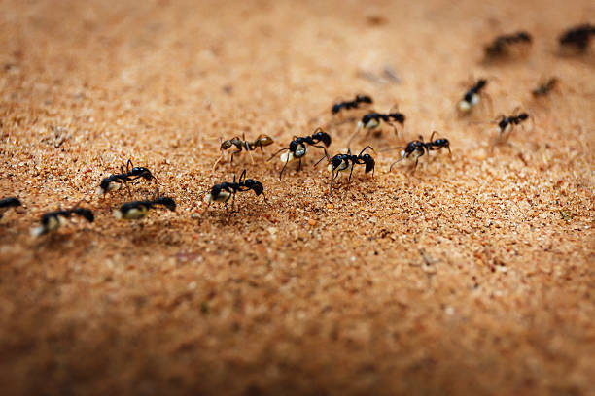
Rastro de feromonas
Con el paso del tiempo el rastro de feromonas comienza a evaporarse, reduciéndose así su fuerza de atracción. Cuanto más tiempo le tome a una hormiga viajar por el camino y regresar de vuelta otra vez, más tiempo tienen las feromonas para evaporarse.

Slide 11
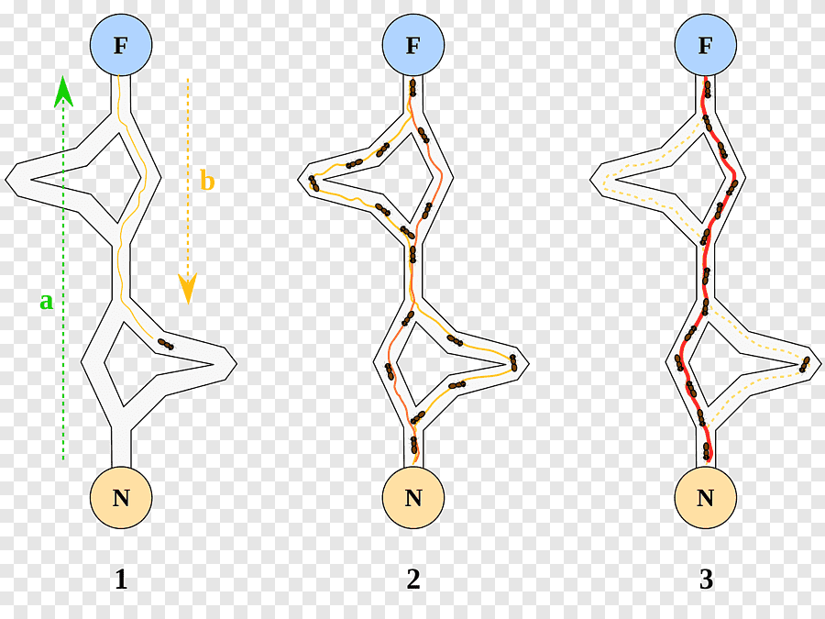
Camino corto
Un camino corto, en comparación, es marchado más frecuentemente, y por lo tanto la densidad de feromonas se hace más grande en caminos cortos que en los largos.
La evaporación de feromonas también tiene la ventaja de evitar convergencias a óptimos locales.
Si no hubiese evaporación en absoluto, los caminos elegidos por la primera hormiga tenderían a ser excesivamente atractivos para las siguientes hormigas.
En este caso, el espacio de búsqueda de soluciones sería limitado.

Slide 12

Decisión de camino
Por tanto, cuando una hormiga encuentra un buen camino entre la colonia y la fuente de comida, hay más posibilidades de que otras hormigas sigan este camino y con una retroalimentación positiva se conduce finalmente a todas las hormigas a un solo camino.

Slide 13
Algoritmo de Optimización colonia de hormigas (ACO)

Slide 14
Algoritmos de Optimización basados en Colonias de Hormigas
Propuesto por Marco Dorigo en 1992 en su tesis de doctorado
La idea del algoritmo colonia de hormigas es imitar este comportamiento con "hormigas simuladas" caminando a través de un grafo que representa el problema en cuestión.
Usa una técnica probabilística para solucionar problemas computacionales que pueden reducirse a buscar los mejores caminos o rutas en grafos.

Slide 15
Cómo Funciona ACO
El algoritmo de optimización de colonia de hormigas replica este comportamiento natural que tienen las hormigas mediante una serie de pasos:
Inicialización de feromonas: Se asigna una cantidad de feromona inicial a todas las rutas posibles.
Movimiento de hormigas: Las hormigas seleccionan rutas basadas en una regla probabilística que tiene en cuenta la cantidad de feromona presente y la distancia recorrida.

Slide 16
Cómo Funciona ACO
Actualización de feromonas: Después de que todas las hormigas han completado su recorrido, se actualiza la cantidad de feromona en cada camino. Las rutas más cortas tienen una mayor cantidad de feromona.
Evaporación de feromonas: Para evitar la convergencia prematura hacia una solución subóptima, se simula la evaporación gradual de las feromonas en todas las rutas.
Convergencia hacia una solución: Con el tiempo, las feromonas acumuladas guían a las hormigas hacia la ruta más corta y eficiente.

Slide 17
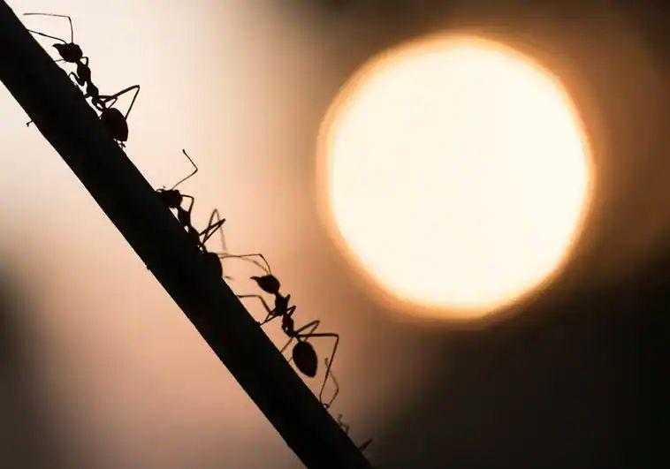
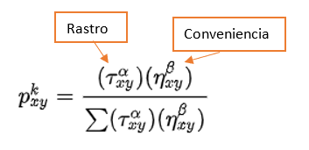
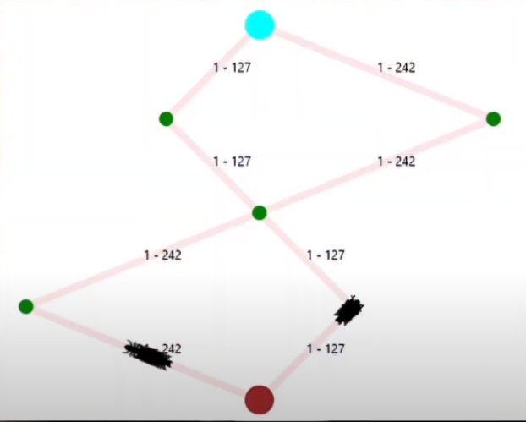
Donde:
K es una hormiga
X y Y son ejes de movimiento
Alfa y beta son parámetros positivos que representan la influencia de la feromona sobre el camino.
Si alfa es alto se tomará preferencia a los caminos con mayores feromonas.
Si beta es alto se tomará como preferencia los caminos menos costosos.
El punto de ACO radica en hallar el equilibrio entre estos dos parámetros, rastro y costo.
Representaciones matemáticas del comportamiento de las hormigas
La probabilidad de tomar un camino se basa en:

Slide 18
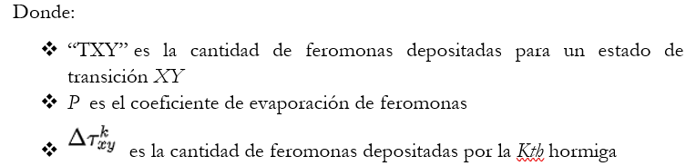
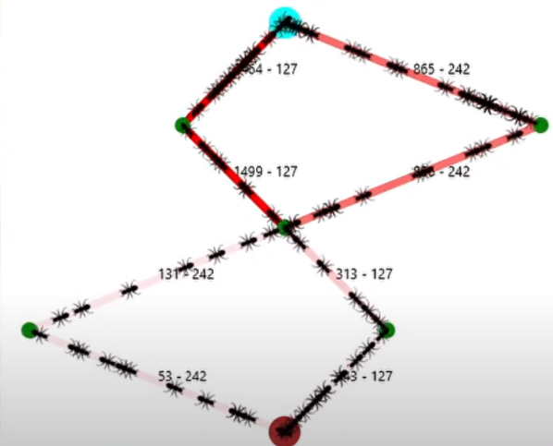

Representaciones matemáticas del comportamiento de las hormigas
Actualización de feromonas
Cuando todas las hormigas han completado una solución, los rastros son actualizados por:

Slide 19
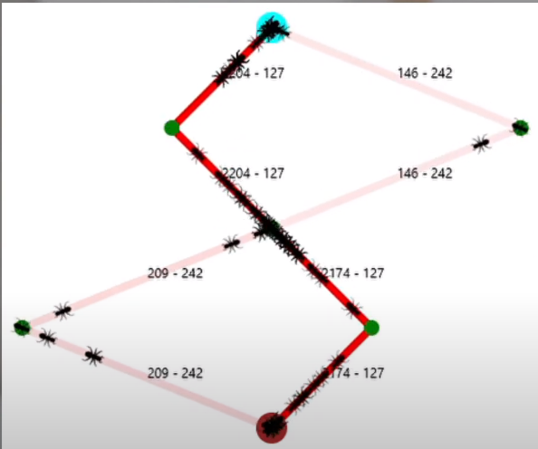

Donde:
LK es el costo de la ruta de la Kth hormiga (en la mayoría de los casos es la longitud)
Q es una constante.
Representaciones matemáticas del comportamiento de las hormigas
Típicamente dado para el Problema del Viajante (con movimientos correspondientes a los arcos del grafo) dada por:

Slide 20
Aplicaciones en el mundo Real:

Slide 21
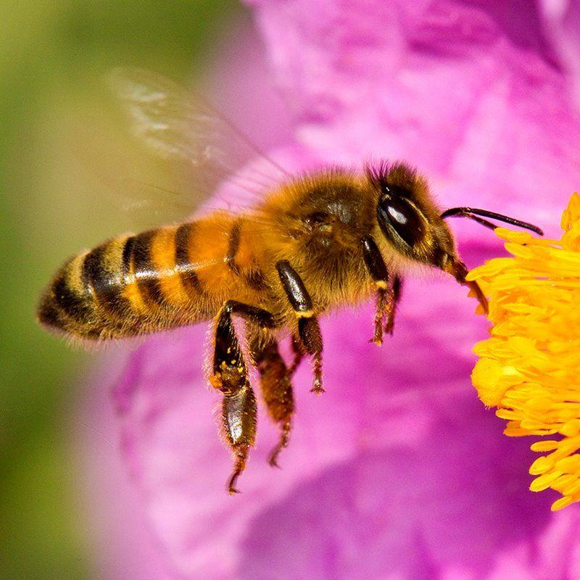
Aplicaciones en el Mundo Real
Su aplicación en el mundo real es importante por su capacidad para encontrar soluciones cercanas a las óptimas.
Principalmente su solución para problemas más complejos lo hace muy atractivo en el campo de la optimización moderna.

Slide 22

Aplicaciones en el Mundo Real
Problema del viajante (TSP): Es una de las aplicaciones más conocidas de ACO. Se utiliza para encontrar la ruta más corta que visite todas las ciudades exactamente una vez y regrese al punto de partida. Esto tiene aplicaciones en logística, planificación de rutas de entrega y diseño de redes de telecomunicaciones.
Enrutamiento de vehículos: ACO se aplica para optimizar rutas de vehículos de reparto, como camiones de entrega, para minimizar la distancia recorrida y maximizar la eficiencia en la entrega de bienes.

Slide 23
Aplicaciones en el Mundo Real
Diseño de redes de comunicación: En la planificación y diseño de redes de telecomunicaciones, ACO puede ayudar a encontrar la disposición óptima de nodos y conexiones para minimizar los costos o maximizar la eficiencia de la red.
Planificación de horarios: En entornos complejos como la programación de horarios escolares o laborales, ACO puede ser utilizado para optimizar la distribución de recursos y tiempos.
Optimización de rutas de cableado y circuitos: En ingeniería eléctrica y electrónica, ACO se usa para diseñar rutas de cableado eficientes y circuitos electrónicos.
Optimización de producción: En la industria manufacturera, ACO se emplea para mejorar el diseño de líneas de producción, minimizar tiempos de espera y maximizar la eficiencia en la distribución de tareas.

Slide 24
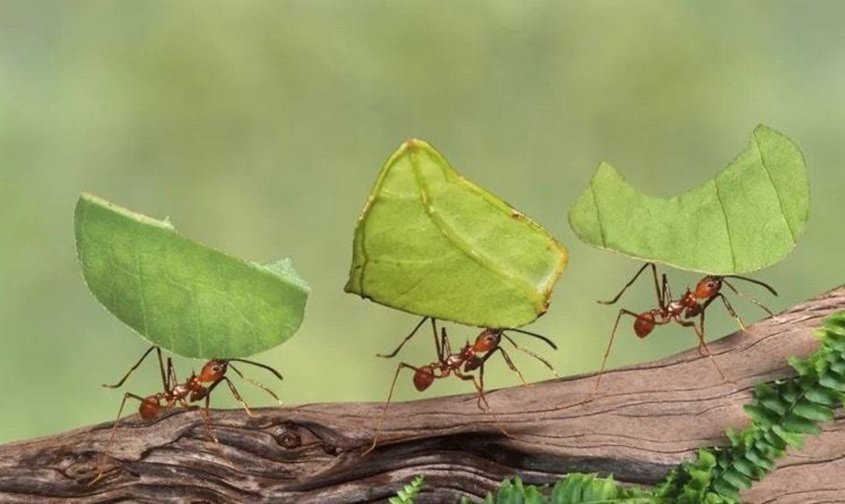
Ventajas de ACO:
Capacidad para encontrar soluciones cercanas a óptimas: ACO es conocido por su habilidad para encontrar soluciones cercanas a óptimas en problemas complejos de optimización combinatoria, como el Problema del Viajante (TSP) y problemas de enrutamiento.
Adaptabilidad a diferentes problemas: Puede aplicarse a una amplia gama de problemas de optimización, desde rutas de vehículos hasta diseño de redes, debido a su naturaleza adaptable y versátil.

Slide 25
Ventajas de ACO:
Paralelización: Es posible paralelizar el algoritmo, lo que significa que puede manejar eficientemente problemas grandes al distribuir la búsqueda entre múltiples agentes (hormigas).
Inspirado en la naturaleza: Está inspirado en el comportamiento de las hormigas reales y su capacidad para encontrar caminos eficientes. Esta inspiración biológica a menudo conduce a soluciones innovadoras y efectivas.

Slide 26
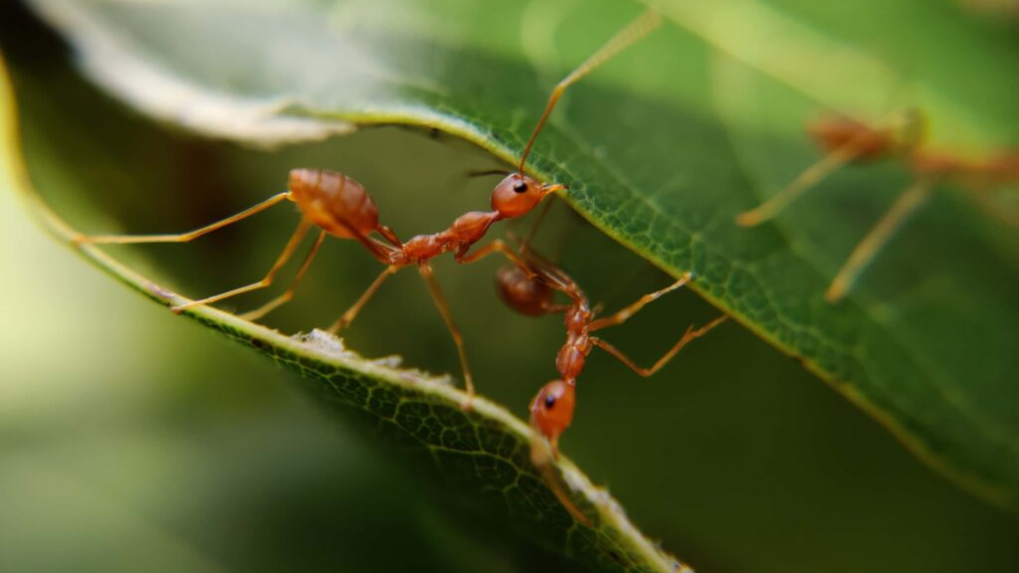
Desventajas de ACO:
Sensibilidad a parámetros: ACO tiene parámetros sensibles que deben ser ajustados correctamente para obtener un rendimiento óptimo. Modificar estos parámetros puede ser un desafío y podría afectar la convergencia del algoritmo.
Complejidad computacional: En problemas grandes y complejos, la cantidad de feromonas y caminos posibles puede aumentar significativamente, lo que conlleva un aumento en la complejidad computacional y el tiempo de ejecución.

Slide 27
Desventajas de ACO:
Convergencia lenta: En algunos casos, ACO puede tener una convergencia lenta hacia soluciones óptimas, especialmente en problemas con espacios de búsqueda grandes o mal condicionados.
Dependencia de la heurística: La eficacia de ACO puede depender de la heurística utilizada para guiar la exploración de las hormigas, y la elección de esta heurística puede no ser siempre obvia o fácil de determinar.

Slide 28

Desafíos y Limitaciones:
Eficiencia computacional
Mejora de la convergencia
Adaptación a problemas dinámicos
Parametrización y heurísticas
Robustez y generalización
Exploración y explotación del espacio de búsqueda

Slide 29
Programa Colonia de Hormigas con Python:

Slide 30

Bibliografias
https://www.simbiotia.com/biomimesis/
https://www.gii.udc.es/presentacion
https://es.wikipedia.org/wiki/Sistemas_bioinspirados
https://www.youtube.com/watch?v=xauOQcvLW3c&t=4s
https://www.youtube.com/watch?v=knYGNpjXqLc&t=344s

